Slide 1
Git / Github
Versionsverwaltung
VersionControl (VCS)

Slide 2
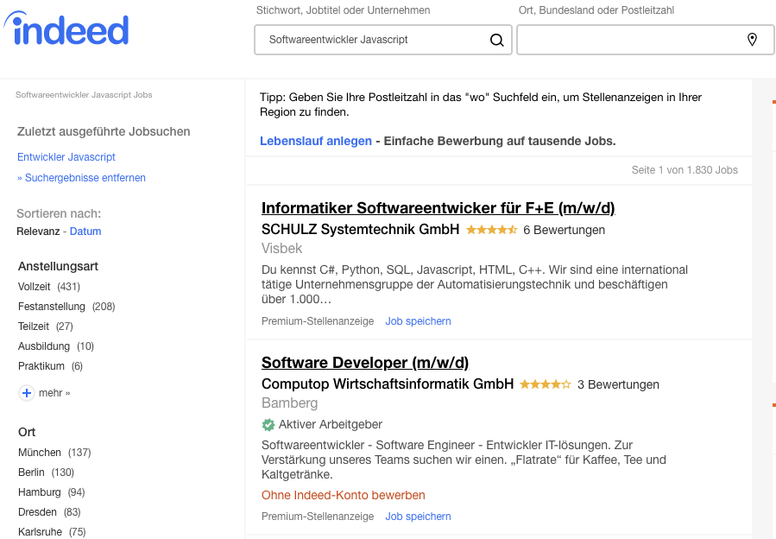
Zunächst : ein Blick in die Praxis

Slide 3
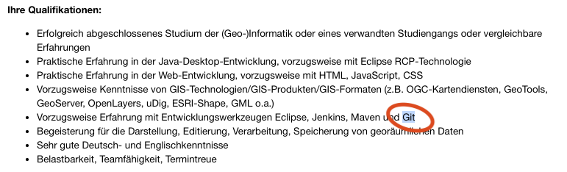
Stellenangebote:
Quelle: indeed.de

Slide 4
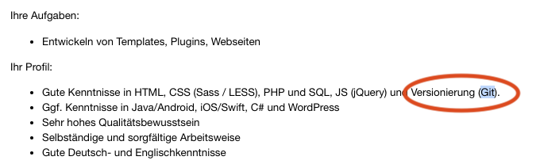
Stellenangebote:
Quelle: indeed.de

Slide 5
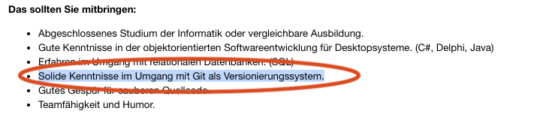
Stellenangebote:
Quelle: indeed.de

Slide 6
Versionierung
Versionsverwaltung
VersionControl

Slide 7
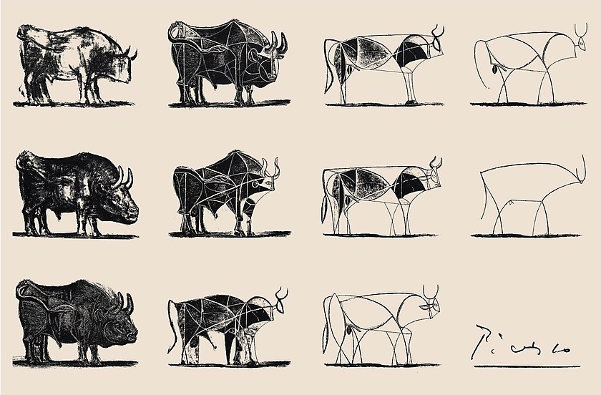
Picasso, Stier. 1946

Slide 8
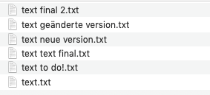
Der Ist-Zustand:
Protokollierung der Zuständigkeit schwierig (Wer hat etwas geändert?)
Keine genaue History ( Wann wurde etwas geändert?)
Manchmal ist es hilfreich, Entwicklungswege zu nachvollziehen zu können, nicht nur das Endergebnis.

Slide 9

Der Ist-Zustand:

Slide 10
Versionsverwaltungssyteme
Versionsverwaltungssteme - VersionControlSystems (VCS) protokollieren Änderungen an einer Datei oder einer Anzahl von Dateien über die Zeit hinweg, so dass man zu jedem Zeitpunkt auf Versionen und Änderungen zugreifen kann.

Slide 11
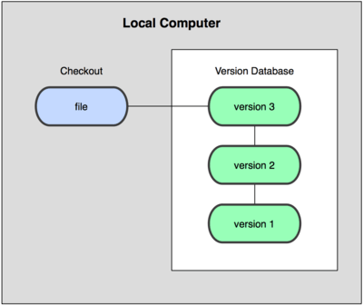
Versionsverwaltung, lokal
… nach dem Prinzip, dass er für jede Änderung einen Patch (d.h. eine Kodierung der Unterschiede, die eine Änderung an einer oder mehreren Dateien umfasst) in … in einer Datei (Datenbank) auf der Festplatte speichert.

Slide 12

Versionsverwaltung, zentralisiert
Das nächste Problem, … bestand in der Zusammenarbeit mit anderen
Änderungen an dem gleichen Projekt mussten auf verschiedenen Computern, möglicherweise verschiedenen Betriebssystemen vorgenommen werden können. → Zentralisierte Versionskontrollsysteme (CVCS) Diese Systeme, beispielsweise CVS, Subversion und Perforce, basieren auf einem zentralen Server, der alle versionierten Dateien verwaltet.
Wer an diesen Dateien arbeiten will, kann sie von diesem Server abholen („check out“ xxx), auf seinem eigenen Computer bearbeiten und dann wieder auf dem Server abliefern.
Diese Art von System war über viele Jahre hinweg der Standard für Versionskontrollsysteme
Nachteil: SPOF!

Slide 13
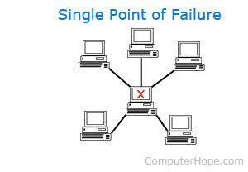
SPOF
A single point of failure, also known as SPOF, is any component of a system that causes the whole system to stop working if it fails. When designing reliable systems, SPOFs can be avoided by implementing redundant components and replicating critical parts of the system.

Slide 14
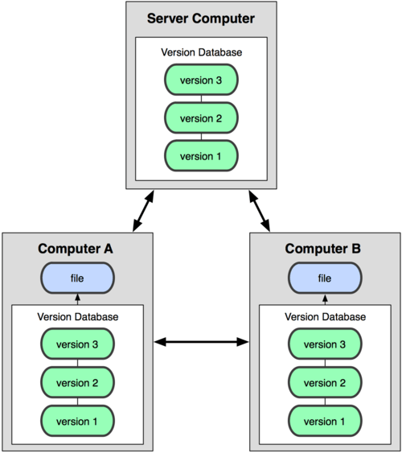
Versionsverwaltung, dezentralisiert
In einem DVCS (wie z.B. Git, Mercurial) erhalten Anwender nicht einfach den jeweils letzten Snapshot des Projektes von einem Server: sie erhalten stattdessen eine vollständige Kopie des Repositories.
Auf diese Weise kann, wenn ein Server beschädigt wird, jedes beliebige Repository von jedem beliebigen Rechner zurück kopiert werden und der Server so wieder hergestellt werden.

Slide 15
Git - Geschichte
Erste Version 2005 / Linus Torvalds
Werkzeug für die Kernelentwicklung von LINUX
Ziele waren:
Geschwindigkeit
Einfaches Design
Gute Unterstützung von nicht-linearer Entwicklung (tausende paralleler Branches, d.h. verschiedener Verzweigungen der Versionen)
Vollständig verteilt
Fähig, große Projekte wie z.B. den Linux Kernel effektiv zu verwalten

Slide 16
Git
Git -
Verwaltungssoftware
Git -
Installation, lokal
Git -
Installation, Server
Git -
GitHub : SaaS

Slide 17
GitHub - SaaS
SaaS ?
Software as a Service
Videos?
YouTube / Vimeo
Bilder/Fotos?
Instagram (IG)
Sound/Audio?
SoundCloud
Programmcode?
GitHub / BitBucket

Slide 18

GitHub
The world's leading software development platform

Slide 19

GitHub vs. Bitbucket

Slide 20


GitHub vs. Bitbucket
VS Code Jira / Confluence

Slide 21


Atlassian
https://www.atlassian.com/de/software/jira
https://www.atlassian.com/de/software/confluence

Slide 22
GitHub
github.com
Bitte legen Sie sich einen Account an
Danach bitte einloggen

Slide 23
GitHub

Slide 24
GitHub
github.com
https://pages.github.com/
https://about.gitlab.com/
https://www.gitbook.com/
https://gist.github.com/discover

Slide 25
Neues Repository
Readme.md anlegen
*.md ??? https://www.markdownguide.org/

Slide 26

Git, Begriffe
Repository
Commit
hash

Slide 27
Unser Gedicht - commit 1
Farbpalette
Rot
Grün
Blau
Sind alles tolle Farben.
→ commit to master

Slide 28
Unser Gedicht - commit 2
Farbpalette
Rot
Grün
Blau
Gelb
Sind alles tolle Farben.
→ commit to master
Neu

Slide 29
Unser Gedicht - commit 3
Farbpalette
Rot
Grün
Blau
Gelb
Magenta
Sind alles tolle Farben.
→ commit to master
Neu

Slide 30
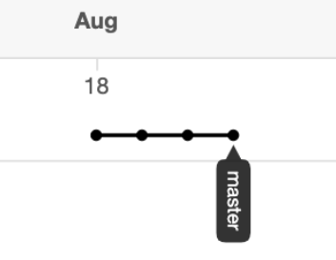
Insights - Network

Slide 31
Unser Gedicht IV - variante 1
Farbpalette
Rot
Grün
Hellgrün
Dunkelgrün
Blau
Gelb
Magenta
Sind alles tolle Farben.
→ commit to variante_1
Neu

Slide 32
Unser Gedicht IV - variante 2
Farbpalette
Rot
Grün
Blau
Hellblau
Dunkelblau
Gelb
Magenta
Sind alles tolle Farben.
→ commit to variante_2
Neu

Slide 33
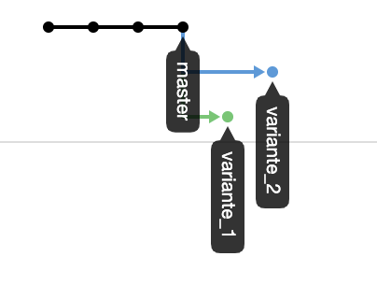
Insights - Network

Slide 34
Unser Gedicht - check: variante 1 ist super!
Farbpalette
Rot
Grün
Blau
Hellblau
Dunkelblau
Gelb
Magenta
Sind alles tolle Farben.
→ merge branch into master

Slide 35
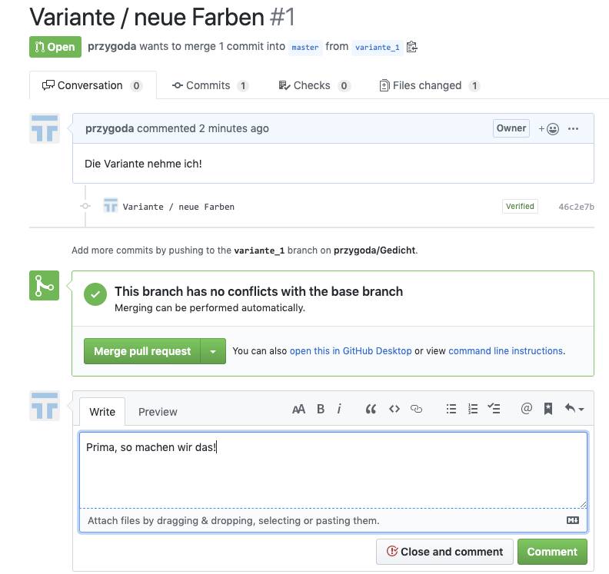
Pull Request

Slide 36
Pull Request
Google: What is a pull request?
https://blog.seibert-media.net/blog/2014/05/12/git-workflows-der-pull-request-workflow-teil-1/

Slide 37
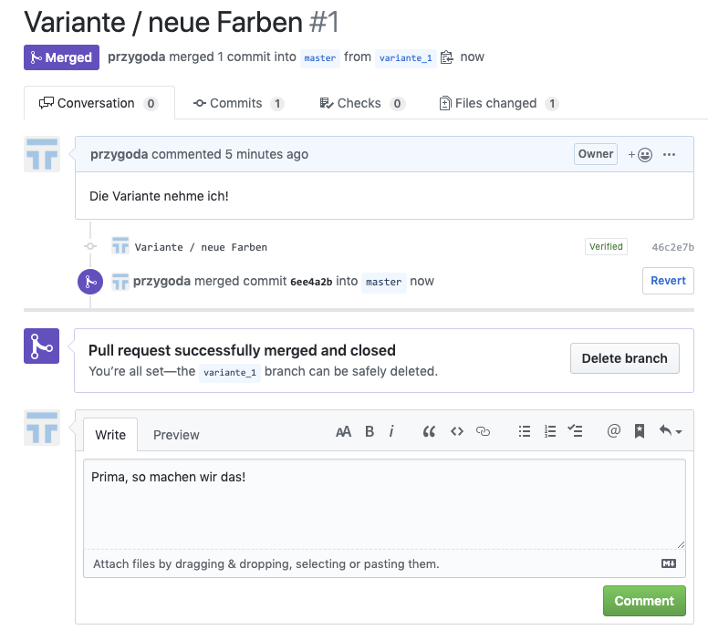
Merge

Slide 38
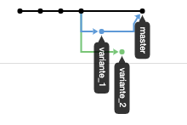
Insights - Network

